Slide 1
Operasi Ketetanggaan Piksel dan Konvolusi

Slide 2
Definisi
Operasi ketetanggaan piksel adalah operasi pengolahan citra yang bertujuan mendapatkan nilai suatu piksel di koordinat tertentu pada citra output dengan melibatkan nilai piksel-piksel tetangga pada koordinat yang sama di citra input.
Hal ini berdasarkan kenyataan bahwa setiap piksel pada umumnya tidak dapat berdiri sendiri.
Sifat inilah yang selanjutnya mendasari timbulnya algoritma untuk mengolah setiap piksel citra melalui piksel-piksel tetangga

Slide 3
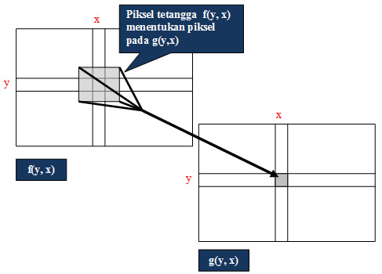
Ilustrasi

Slide 4
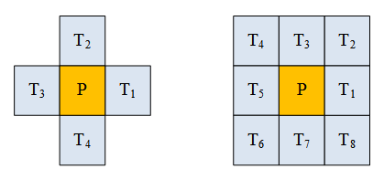
Ketetanggaan Piksel
Pada 4-ketetanggan, T₁, T₂, T₃, dan T₄ merupakan tetangga terdekat piksel P.
Pada 8-ketetanggan, tetangga piksel P yaitu piksel-piksel yang berada di sekitar P. Totalnya sebanyak 8 buah. Bila piksel P mempunyai koordinat (b, k) dengan b adalah baris dan k adalah kolom, hubungan piksel tetangga terhadap P sebagai berikut:
Pada 4 ketetanggaan:
Pada 8 Ketetanggaan:
T1=(b,k+1); T2=(b-1,k+1),T3=(b-1,k);
T4=(b-1,k-1);T5=(b,k-1);T6=(b+1,k-1);
T7=(b+1,k);T8=(b+1,k+1);

Slide 5
Aplikasi Ketetanggaan Piksel pada Filter
Ada tiga filter non konvolusi yang menggunakan operasi ketetanggaan piksel, yaitu: filter batas, filter pererataan, dan filter median.
Sebagai filter atau tapis, operasi ketetanggaan piksel berfungsi untuk menyaring atau paling tidak mengurangi gangguan atau penyimpangan pada citra

Slide 6
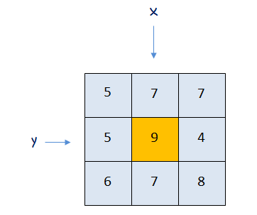
Filter Batas
Filter batas adalah filter yang dikemukakan dalam Davies (1990). Idenya adalah mencegah piksel yang intensitasnya di luar intensitas piksel-piksel tetangga.

Slide 7
Berdasarkan keadaan tersebut:
minInt = minimum(5, 7, 7, 5, 4, 6, 7, 8) = 4;
maksInt = maksimum(5, 7, 7, 5, 4, 6, 7, 8) = 8;
mengingat f(y, x) bernilai 9 dan lebih besar daripada 8 (maksInt) maka g(y, x) bernilai 8;
seandainya f(y, x) pada keadaan di atas bernilai 2 (bukan 9), g(y,x) akan bernilai 4

Slide 8
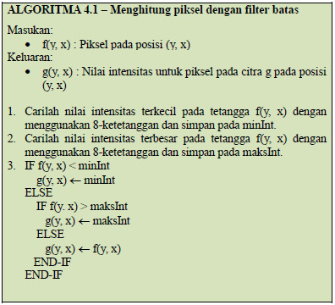
Algoritma Filter Batas

Slide 9
Kode Sumber Filter Batas:
clear all; clc; clf;
F = imread('mobil.tif');%F citra input
[y, x] = size(F);%dengan y adalah jumlah pixel baris dan x adalah jumlah pixel kolom
G = F;%G citra output
for baris=2 : y-1 %mulai baris kedua
for kolom=2 : x-1 %mulai kolom kedua
minPiksel = min([F(baris-1, kolom-1) F(baris-1, kolom) F(baris, kolom+1) ...
F(baris, kolom-1) F(baris, kolom+1) F(baris+1, kolom-1) ...
F(baris+1, kolom) F(baris+1, kolom+1)]);
maksPiksel = max([F(baris-1, kolom-1) F(baris-1, kolom) F(baris, kolom+1) ...
F(baris, kolom-1) F(baris, kolom+1) F(baris+1, kolom-1) ...
F(baris+1, kolom) F(baris+1, kolom+1)]);
if F(baris, kolom) < minPiksel
G(baris, kolom) = minPiksel;
else
if F(baris, kolom) > maksPiksel
G(baris, kolom) = maksPiksel;
else
G(baris, kolom) = F(baris, kolom);
end
end
end
end
figure(1);subplot(1,2,1);imshow(F);title('Citra Input');
subplot(1,2,2);imshow(G);title('Citra Output (Setelah difilter batas)');

Slide 10
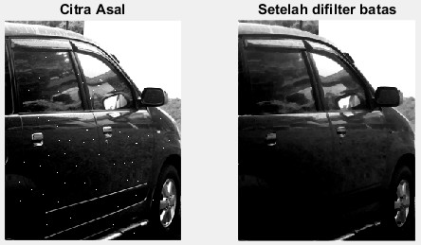
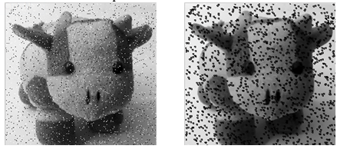
Contoh hasil filter batas

Slide 11
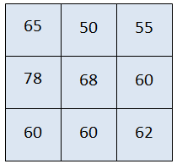
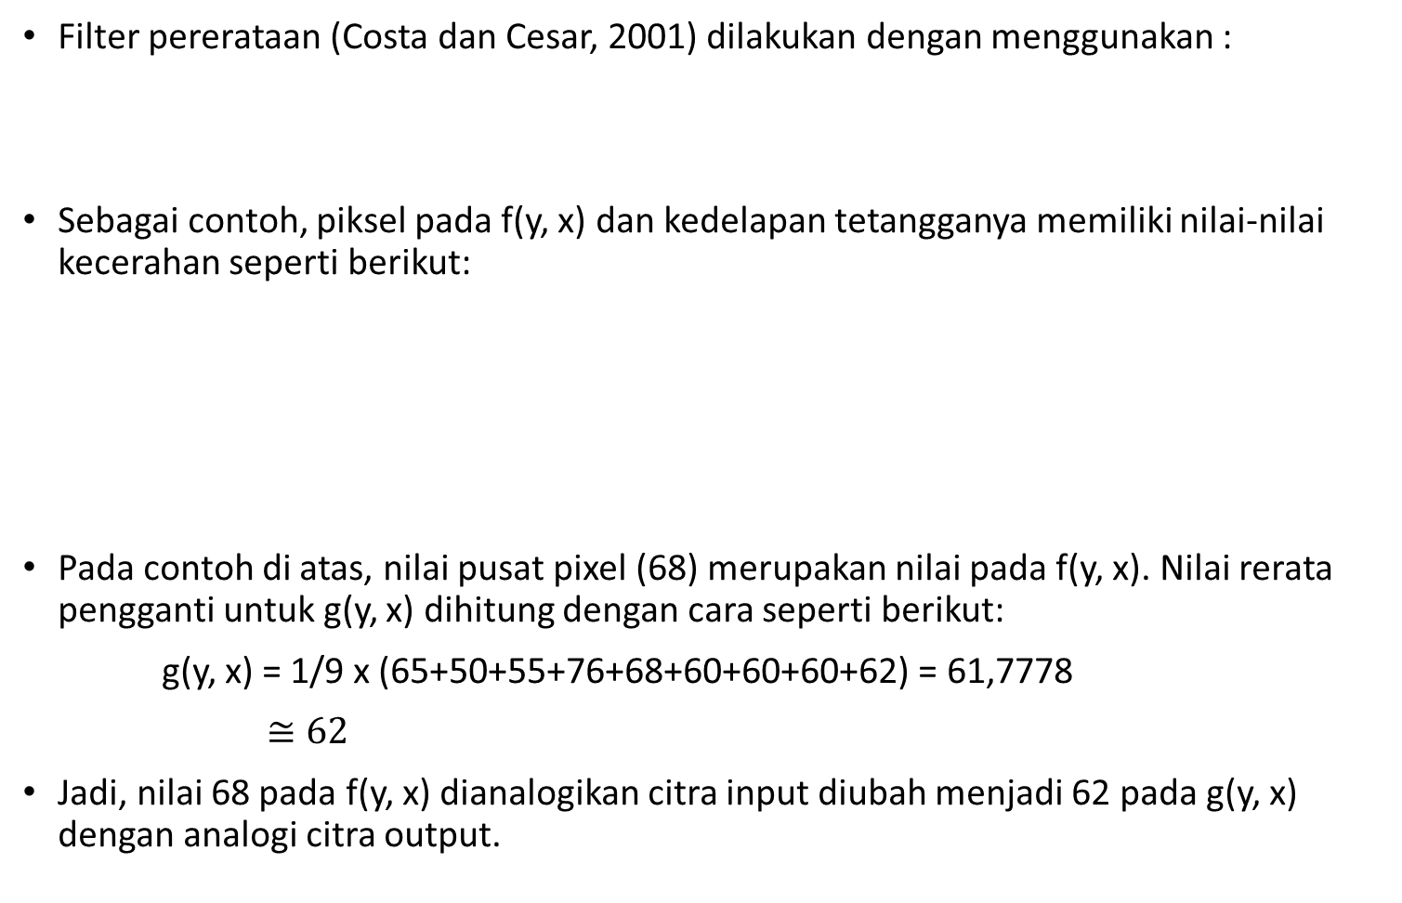
Filter Pererataan
Filter pererataan (Costa dan Cesar, 2001) dilakukan dengan menggunakan :
Sebagai contoh, piksel pada f(y, x) dan kedelapan tetangganya memiliki nilai-nilai kecerahan seperti berikut:
Pada contoh di atas, nilai pusat pixel (68) merupakan nilai pada f(y, x). Nilai rerata pengganti untuk g(y, x) dihitung dengan cara seperti berikut:
g(y, x) = 1/9 x (65+50+55+76+68+60+60+60+62) = 61,7778
$≅62$
Jadi, nilai 68 pada f(y, x) dianalogikan citra input diubah menjadi 62 pada g(y, x) dengan analogi citra output.

Slide 12
Kode sumber filter rerata
% Melakukan filtering dengan filter pererataan
F = imread('mobil.tif');%F citra input
[y, x] = size(F);%dengan y adalah jumlah pixel baris dan x adalah jumlah pixel kolom
F2 = double(F);%mengkonversi tipe data citra dengan jangkauan yang lebih luas
G = F2;%G citra output
for baris=2 : y-1
for kolom=2 : x-1
jumlah = F2(baris-1, kolom-1) + F2(baris-1, kolom) + F2(baris-1, kolom-1) + ...
F2(baris, kolom-1) + F2(baris, kolom) + F2(baris, kolom+1) + ...
F2(baris+1, kolom-1) + F2(baris+1, kolom) + F2(baris+1, kolom+1);
G(baris, kolom) = 1/9 * jumlah;
end
end
figure(1);subplot(1,2,1);imshow(F);title('Citra Input');
subplot(1,2,2);imshow(uint8(G));title('Citra Output (Setelah difilter rerata)');

Slide 13
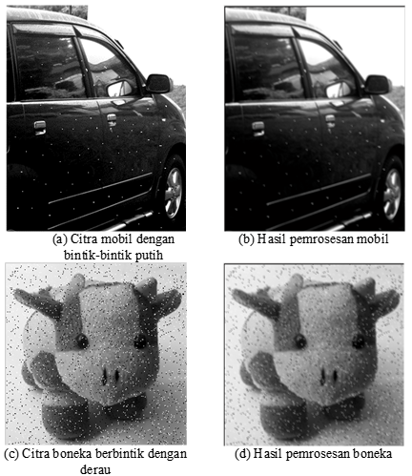
Hasil Filter Rerata

Slide 14
Filter Median
Filter ini dapat dipakai untuk menghilangkan derau berbintik.
Nilai piksel baru ditentukan oleh median (nilai tengah) intensitas dari kedelapan piksel tetangga dan piksel pusatnya.

Slide 15
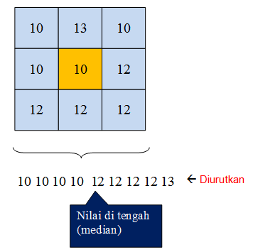
Secara matematis, filter dapat dinotasikan seperti berikut:
g(y,x)=median(f(y-1,x-1), f(y-1,x), f(y-1,x+1), f(y,x1), f(y,x), f(y,x+1), f(y+1,x-1), f(y+1,x), f(y+1,x+1))

Slide 16
Kode sumber filter median
% Melakukan filtering dengan filter median
clear all; clc; clf;
F = imread('mobil.tif'); %F citra input
G = F;%G citra output
[y, x] = size(F);
for baris=2 : y-1
for kolom=2 : x-1
data = [F(baris-1, kolom-1) F(baris-1, kolom) F(baris-1, kolom+1)...
F(baris, kolom-1) F(baris, kolom) F(baris, kolom+1)...
F(baris+1, kolom-1) F(baris+1, kolom) F(baris+1, kolom+1)];
% Urutkan
for i=1 : 8
for j=i+1 : 9
if data(i) > data(j)
tmp = data(i);
data(i) = data(j);
data(j) = tmp;
end
end
end
% Ambil nilai median
G(baris, kolom) = data(5);
end
end
figure(1);subplot(1,2,1);imshow(F);title('Citra Asal');
subplot(1,2,2);imshow(G);title('Setelah difilter median');

Slide 17
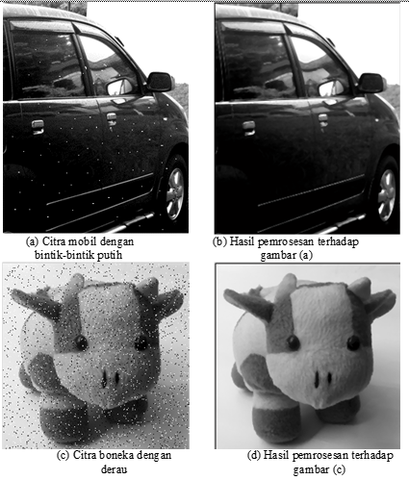
Contoh hasil filter median

Slide 18
Konvolusi
Konvolusi pada citra sering disebut sebagai konvolusi dua-dimensi (konvolusi 2D).
Konvolusi 2D didefinisikan sebagai proses untuk memperoleh suatu piksel didasarkan pada nilai piksel itu sendiri dan tetangganya, dengan melibatkan suatu matriks pembobotan yang disebut kernel
Wujud kernel umumnya bujur sangkar, tetapi dapat pula berbentuk persegi panjang.

Slide 19
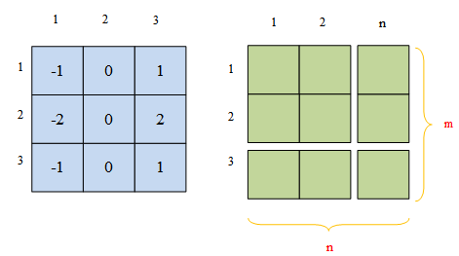
Bentuk kernel/mask/filter/tapis

Slide 20
Secara umum, proses penapisan di kawasan ruang (space domain) dilakukan dengan operasi konvolusi.
Operasi ini bekerja dengan menumpangkan suatu jendela (kernel) yang berisi angka-angka pengali pada setiap piksel yang ditimpali, selanjutnya dilakukan perkalian pada koordinat yang berkorelasi.
Pada pelaksanaan konvolusi, kernel digeser sepanjang baris dan kolom dalam citra sehingga diperoleh nilai yang baru pada citra keluaran

Slide 21
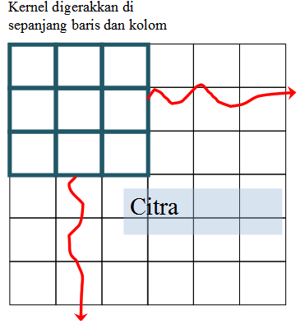
Proses scanning

Slide 22

Prosesnya dirumuskan sebagai berikut:
dengan,
m2 adalah separuh dari tinggi kernel (m2 = floor(m/2)),
n2 adalah separuh dari lebar kernel (n2 = floor(n/2)),
floor menyatakan pembulatan ke bawah, dan
h menyatakan kernel, dengan indeks dimulai dari 1

Slide 23

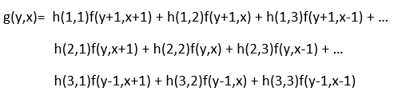

Slide 24
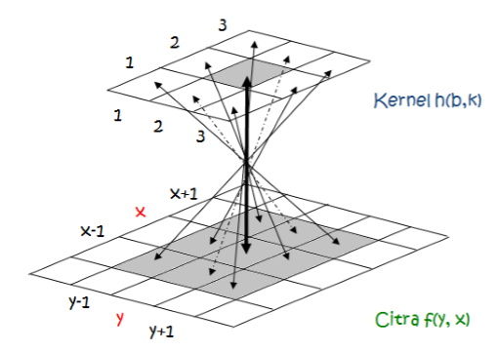
Ilustrasi Konvolusi

Slide 25
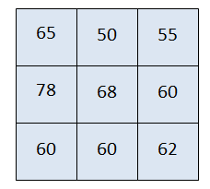
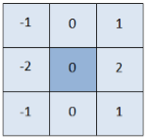
Proses perhitungan konvolusi
citra masukan kernel rot 180⁰(k)
g(y, x) = (1x65)+(0x50)+(-1x55)+…
+(2x78)+(0x68)+(-2x60)+…
+(1x60)+(0x60)+(-1x62)
= 65 + 0 – 55 + 152 + 0 – 120 + 60 + 0 - 62
= 40
Dengan demikian, nilai 68 akan diubah menjadi 40 pada citra keluaran

Slide 26
Referensi
Costa, L.F. Cesar, R.M. 2001. Shape analysis and Classification Theory and Practice. Florida: CRC Press LLC.
Davies, E.R. 1990. Machine Vision: Theory, Algorithm, Practicalities. London: Academic Press Limited.
Kadir, A., Susanto, A. 2013. Pengolahan Citra: Teori dan Aplikasi. Yogyakarta: Penerbit Andi.

